Slide 1
LP20. Conversion de Puissance
Maria Ubero Gonzalez

Slide 2
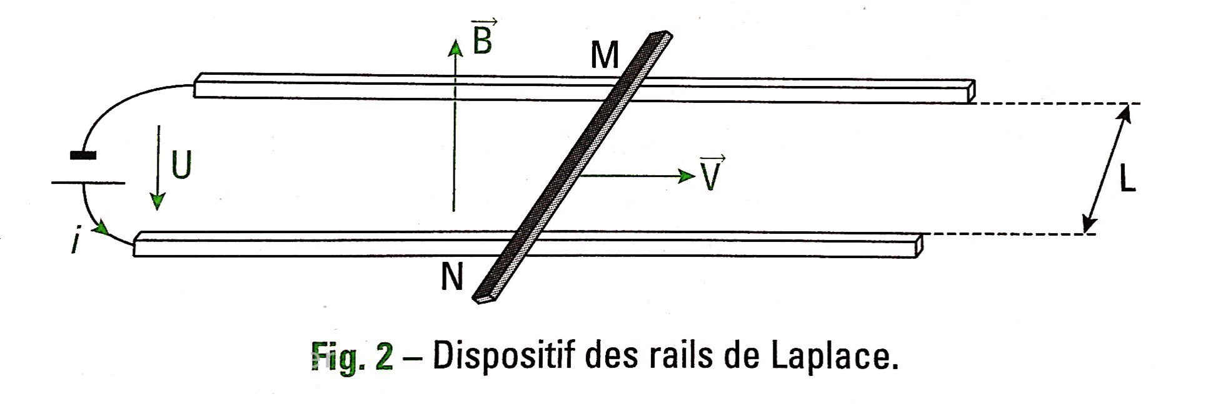
1.1 Rails de Laplace
v

Slide 3
Principaux éléments
2.1 Structure et principe de fonctionnement.
Eléments principaux
Circuits électriques
Induit : circuit électrique soumis au champ magnétique et placé sur la partie mobile
Inducteur : il constitue la source de champ magnétique dans la machine
Circuits magnétiques
Stator : partie fixe de la machine qui est suffisamment massive pour ne pas être mise en mouvement par l’action de la partie mobile.
Rotor : partie mobile, solidaire de l’arbre mécanique.
Entrefer : Espacement présent entre l’inducteur et l’induit

Slide 4
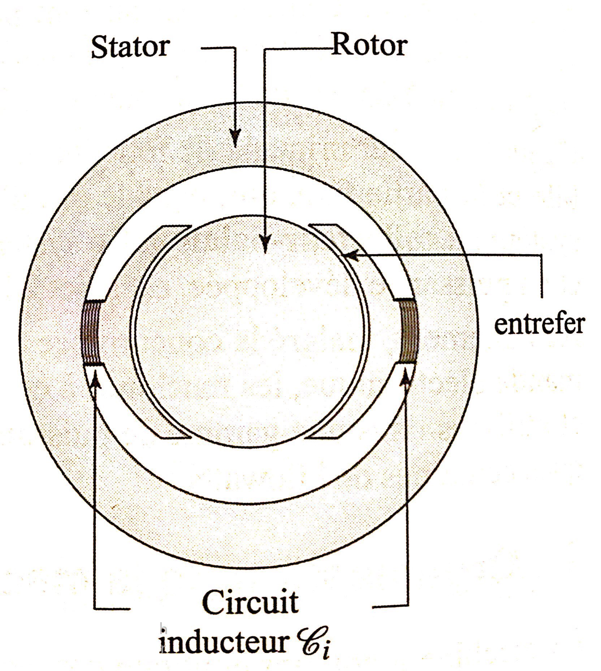
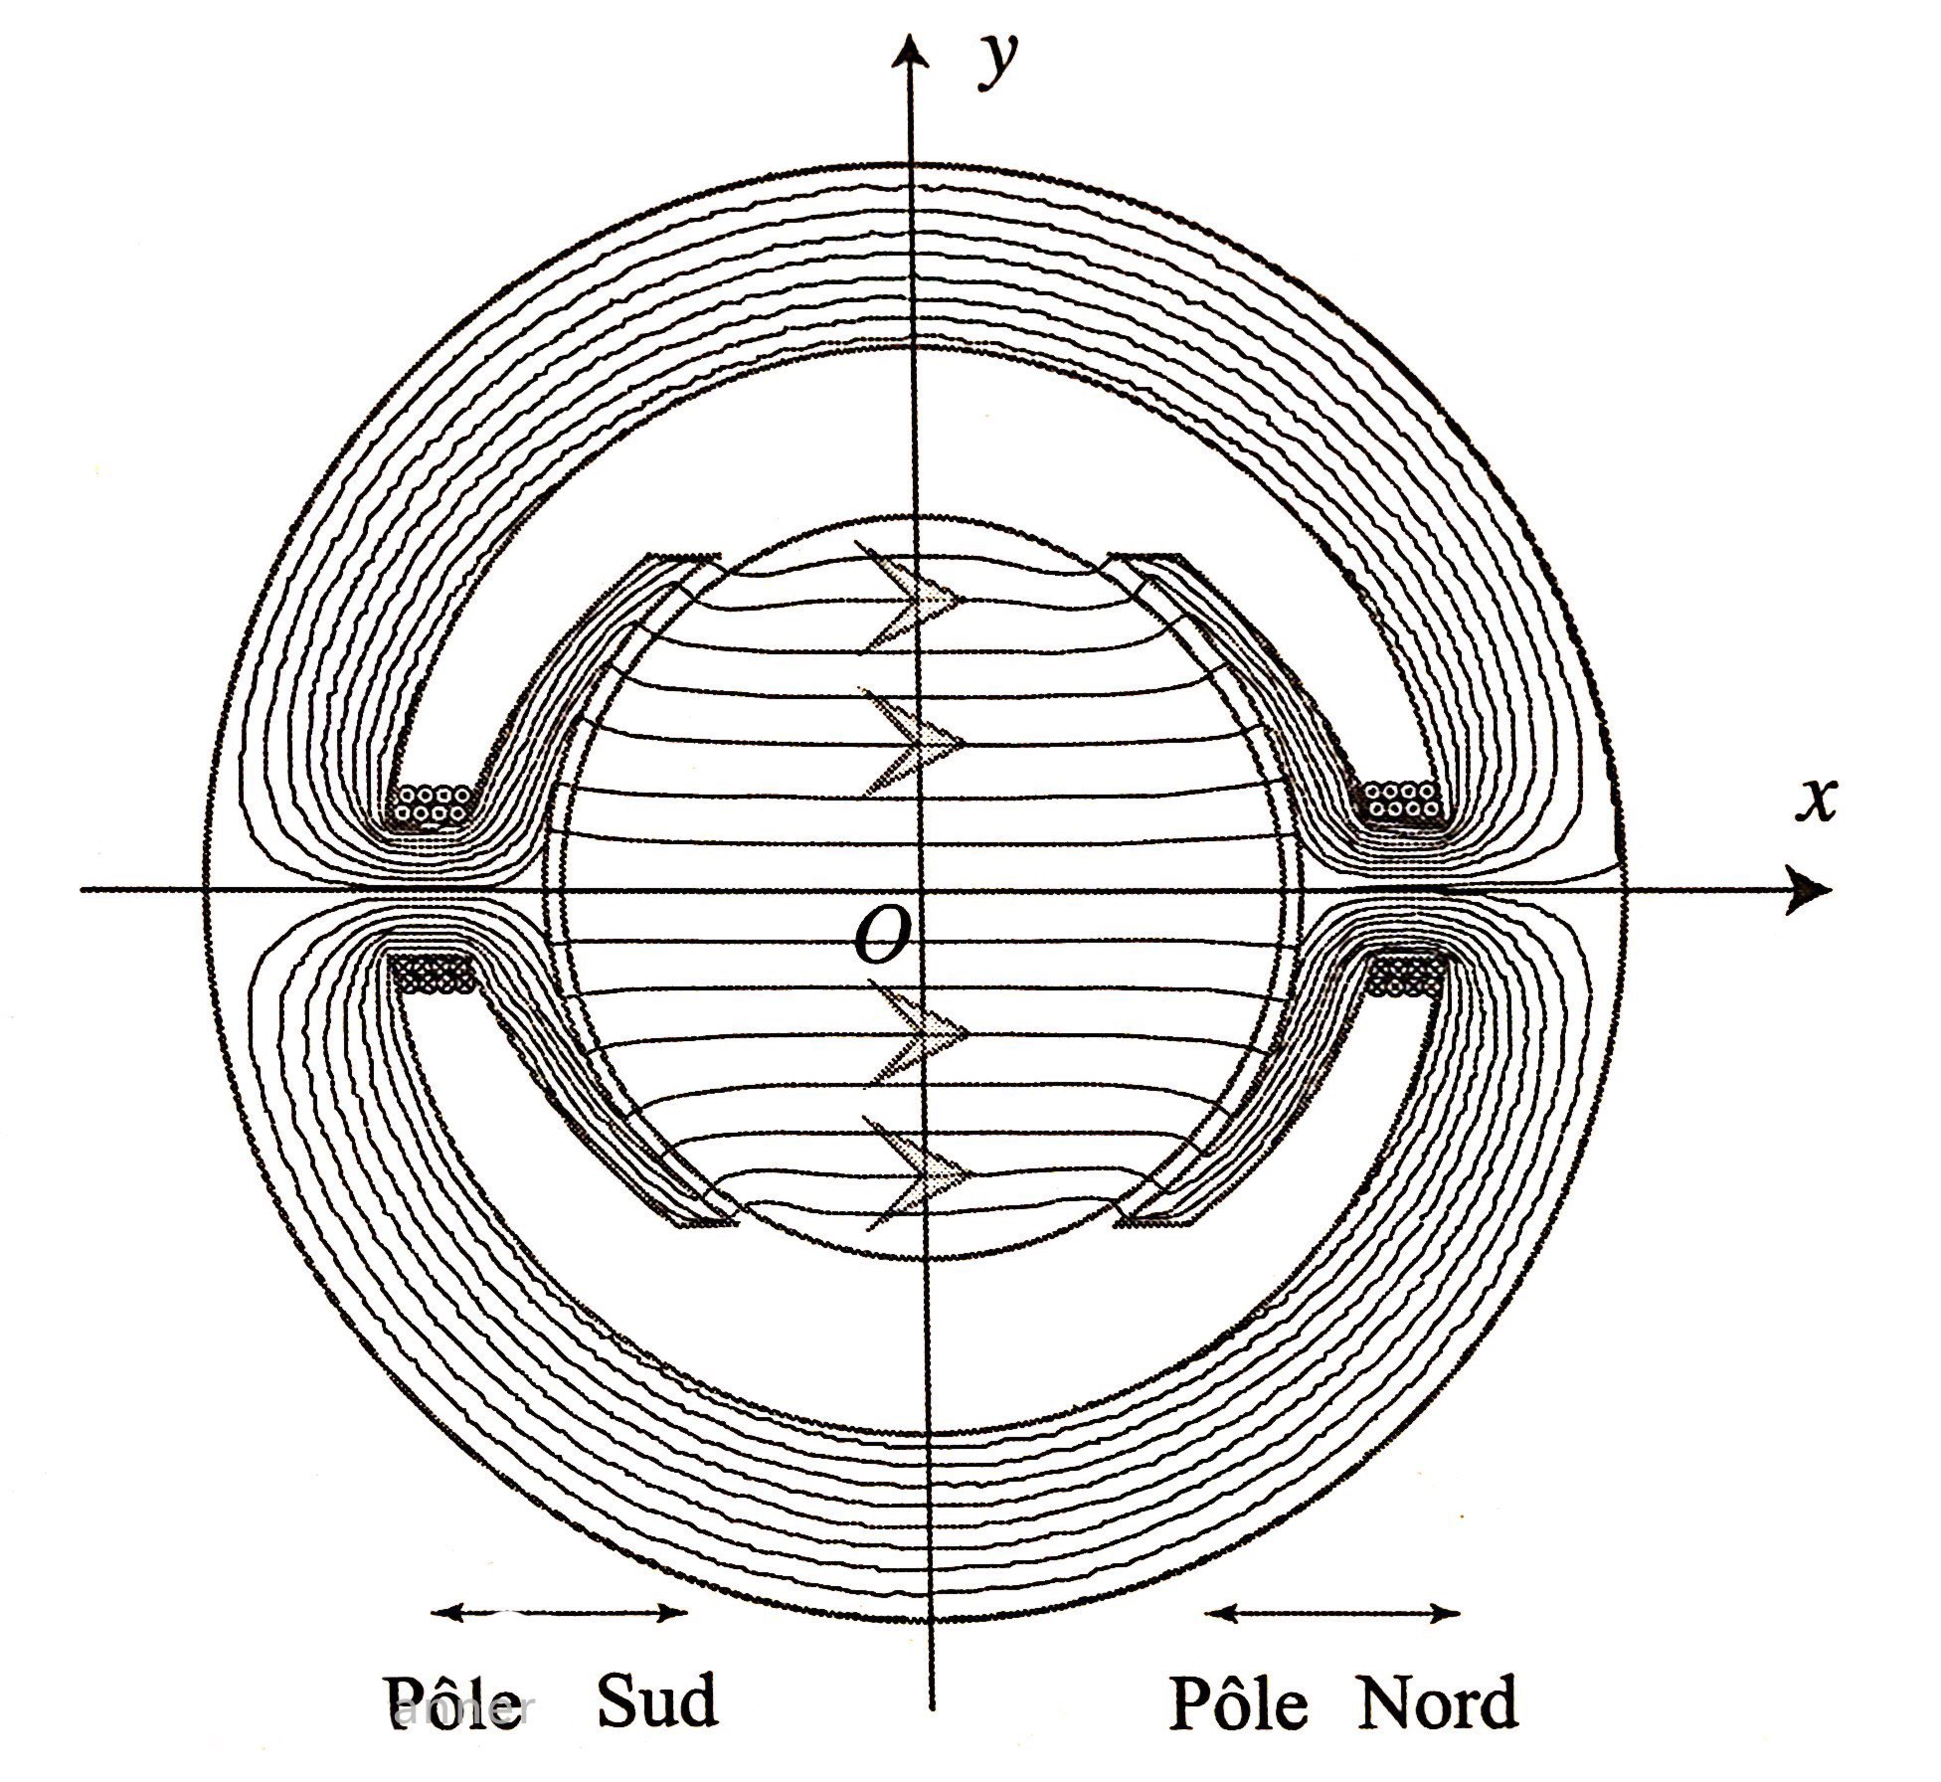
2.1 Structure et principe de fonctionnement.
Stator
Lignes de courant du champ magnétique

Slide 5
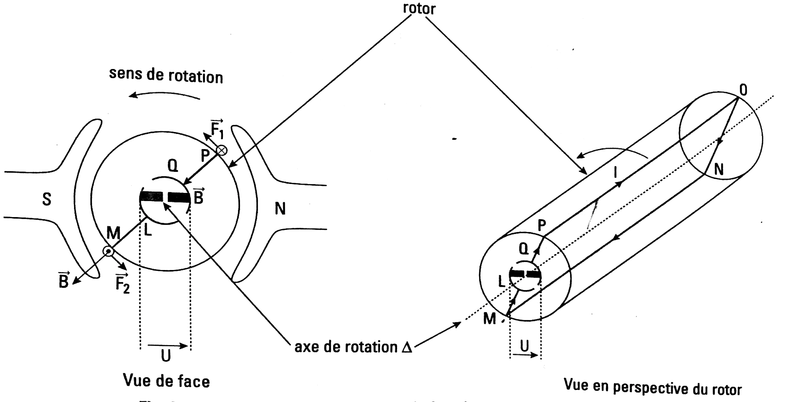
2.1 Structure et principe de fonctionnement.
Rotor
B
l
r
A
D
C
A
C

Slide 6
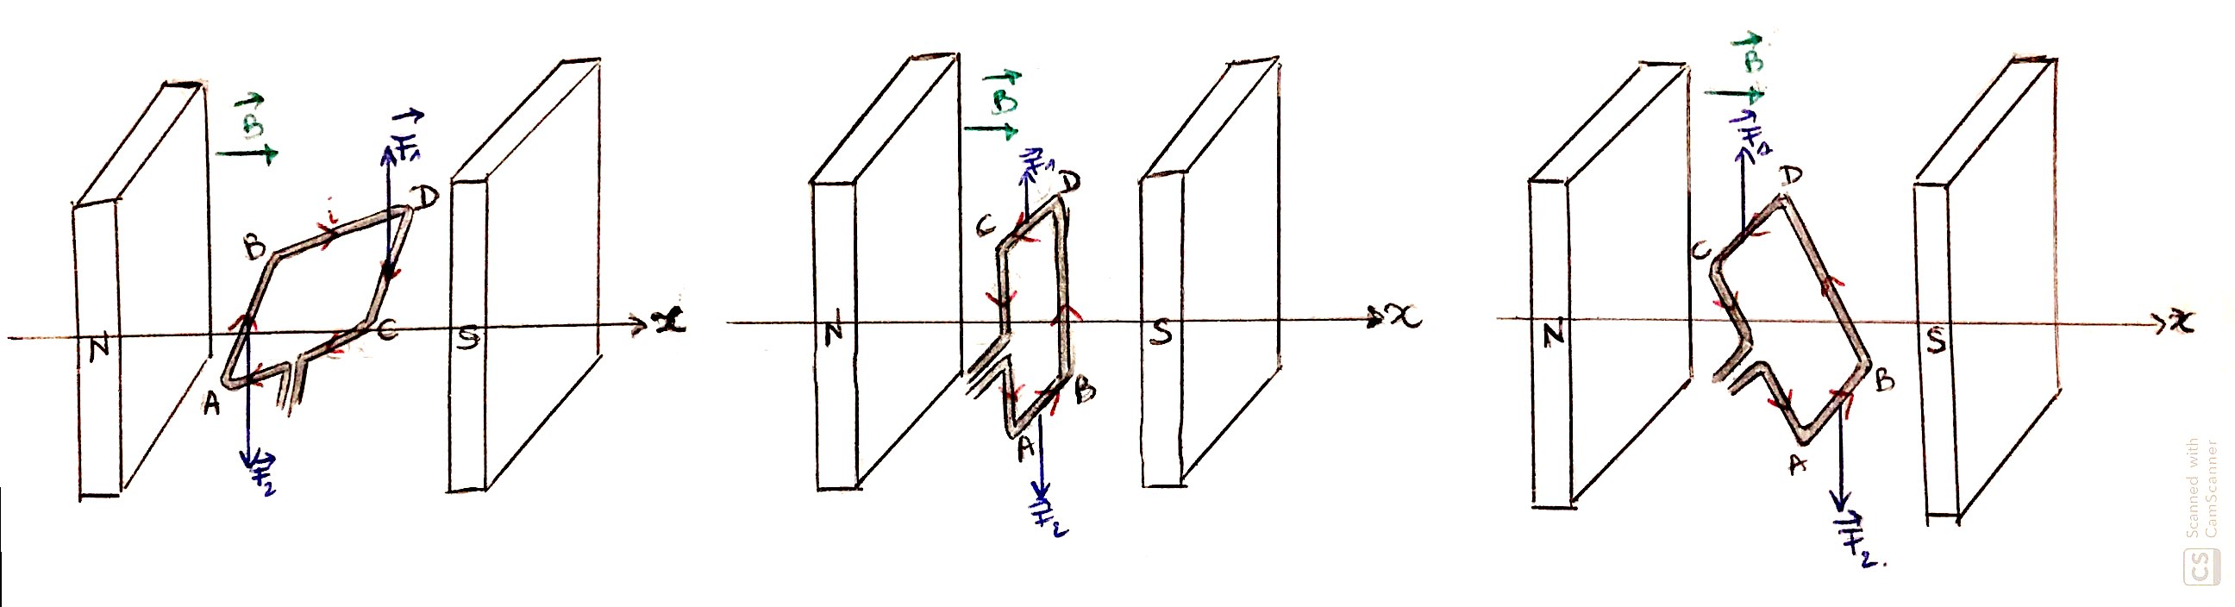
2.1 Structure et principe de fonctionnement.
Principe de fonctionnement
y
z
Spire à 45°
Spire à 90°
Spire à 120°
Nécessité de changer le sens du courant

Slide 7
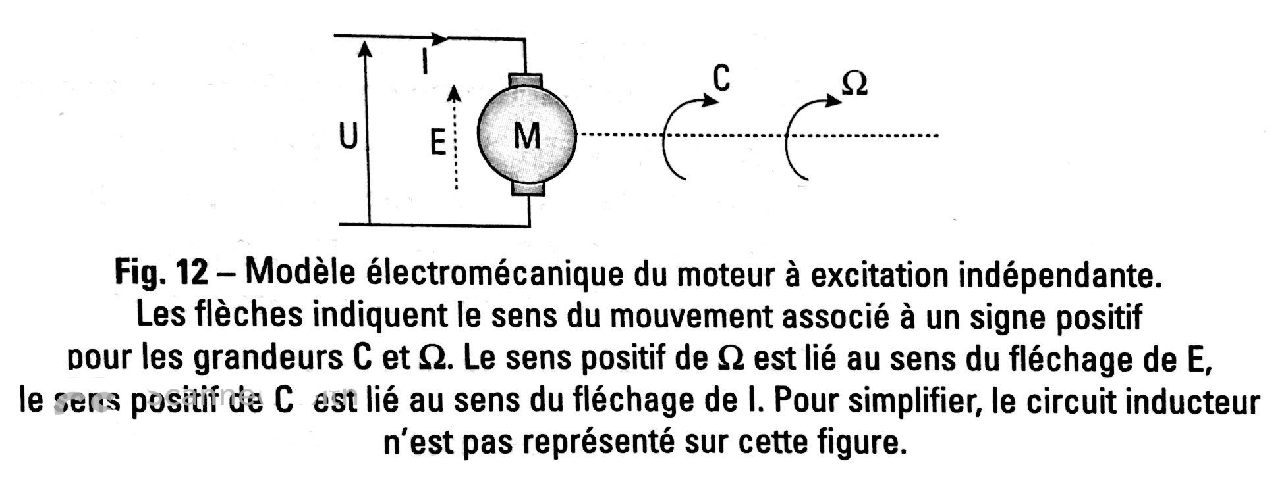
2.1 Structure et principe de fonctionnement.
Convention

Slide 8
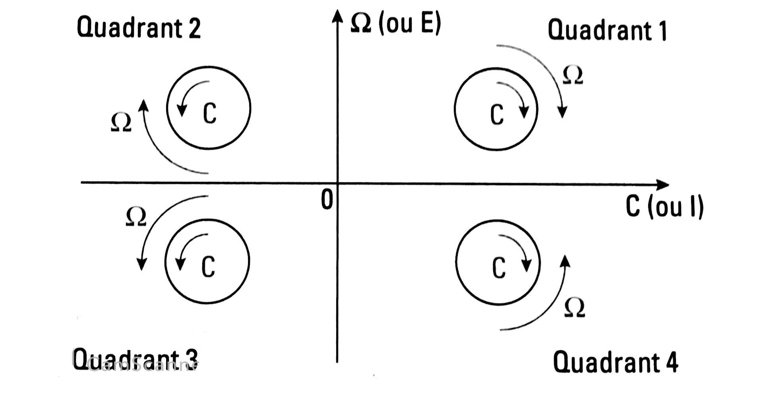
2.2 Modes de fonctionnement
Générateur
Moteur
Moteur
Générateur

Slide 9
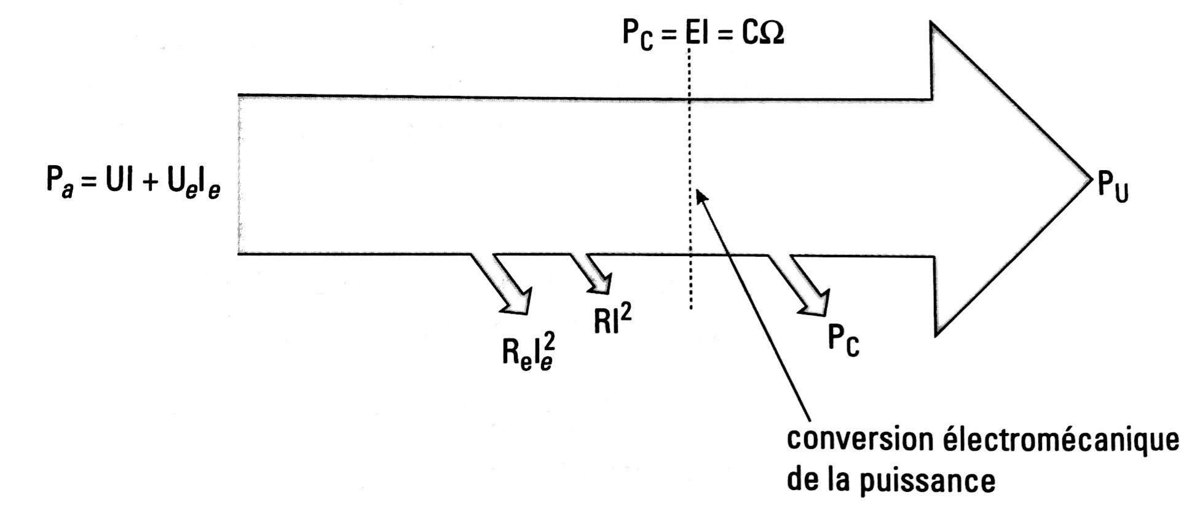
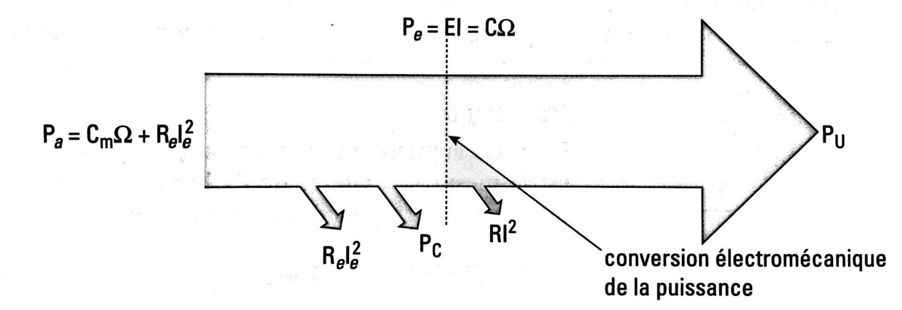
2.3 Bilan de puissance moteur
2.3 Bilan de puissance générateur

Slide 10
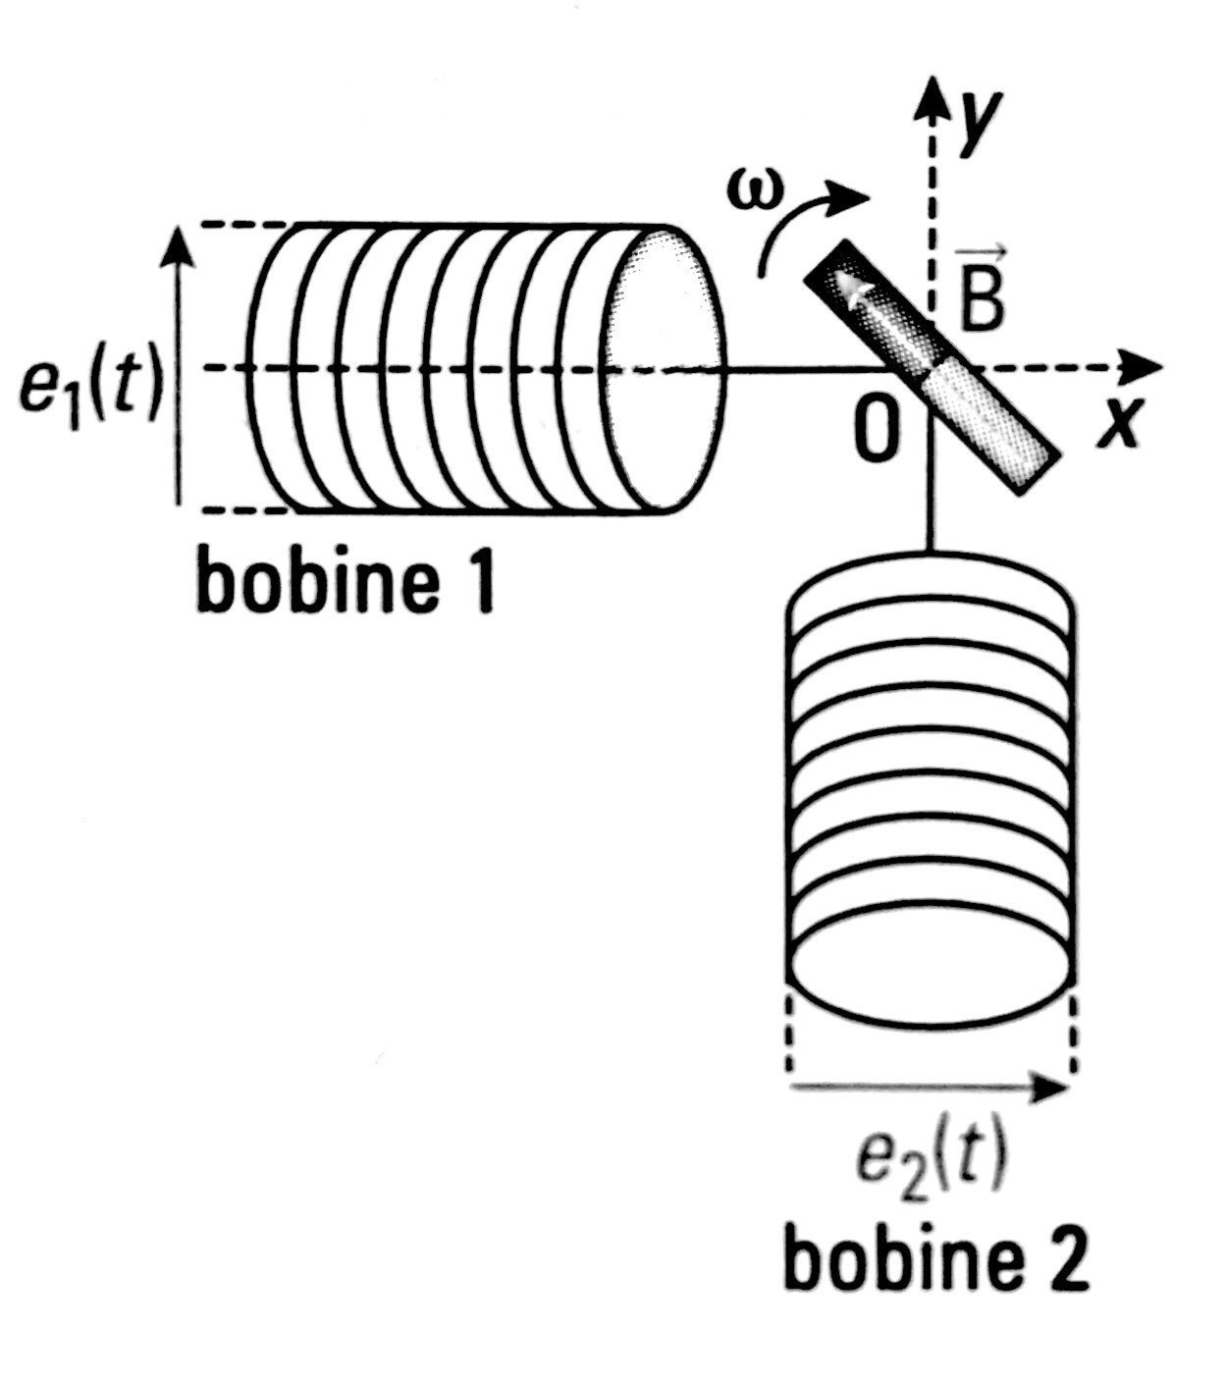
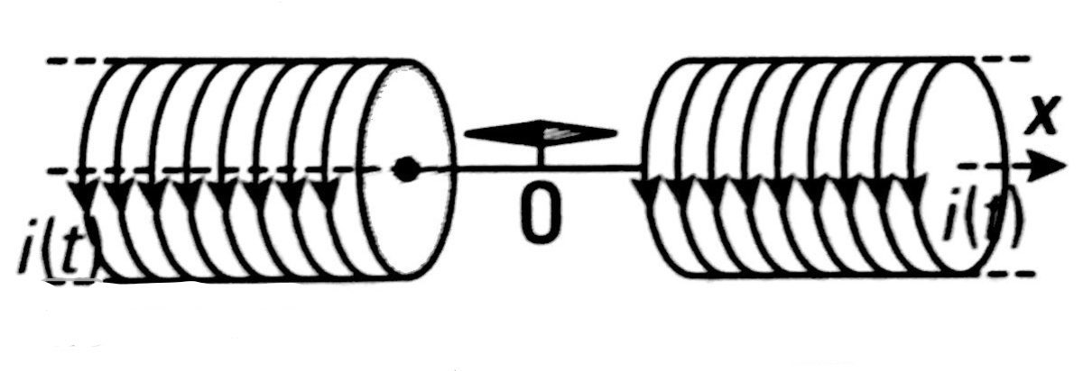
3.1 Réalisation d’un champ tournant
Bobines en série
Bobines diphasées

Slide 11
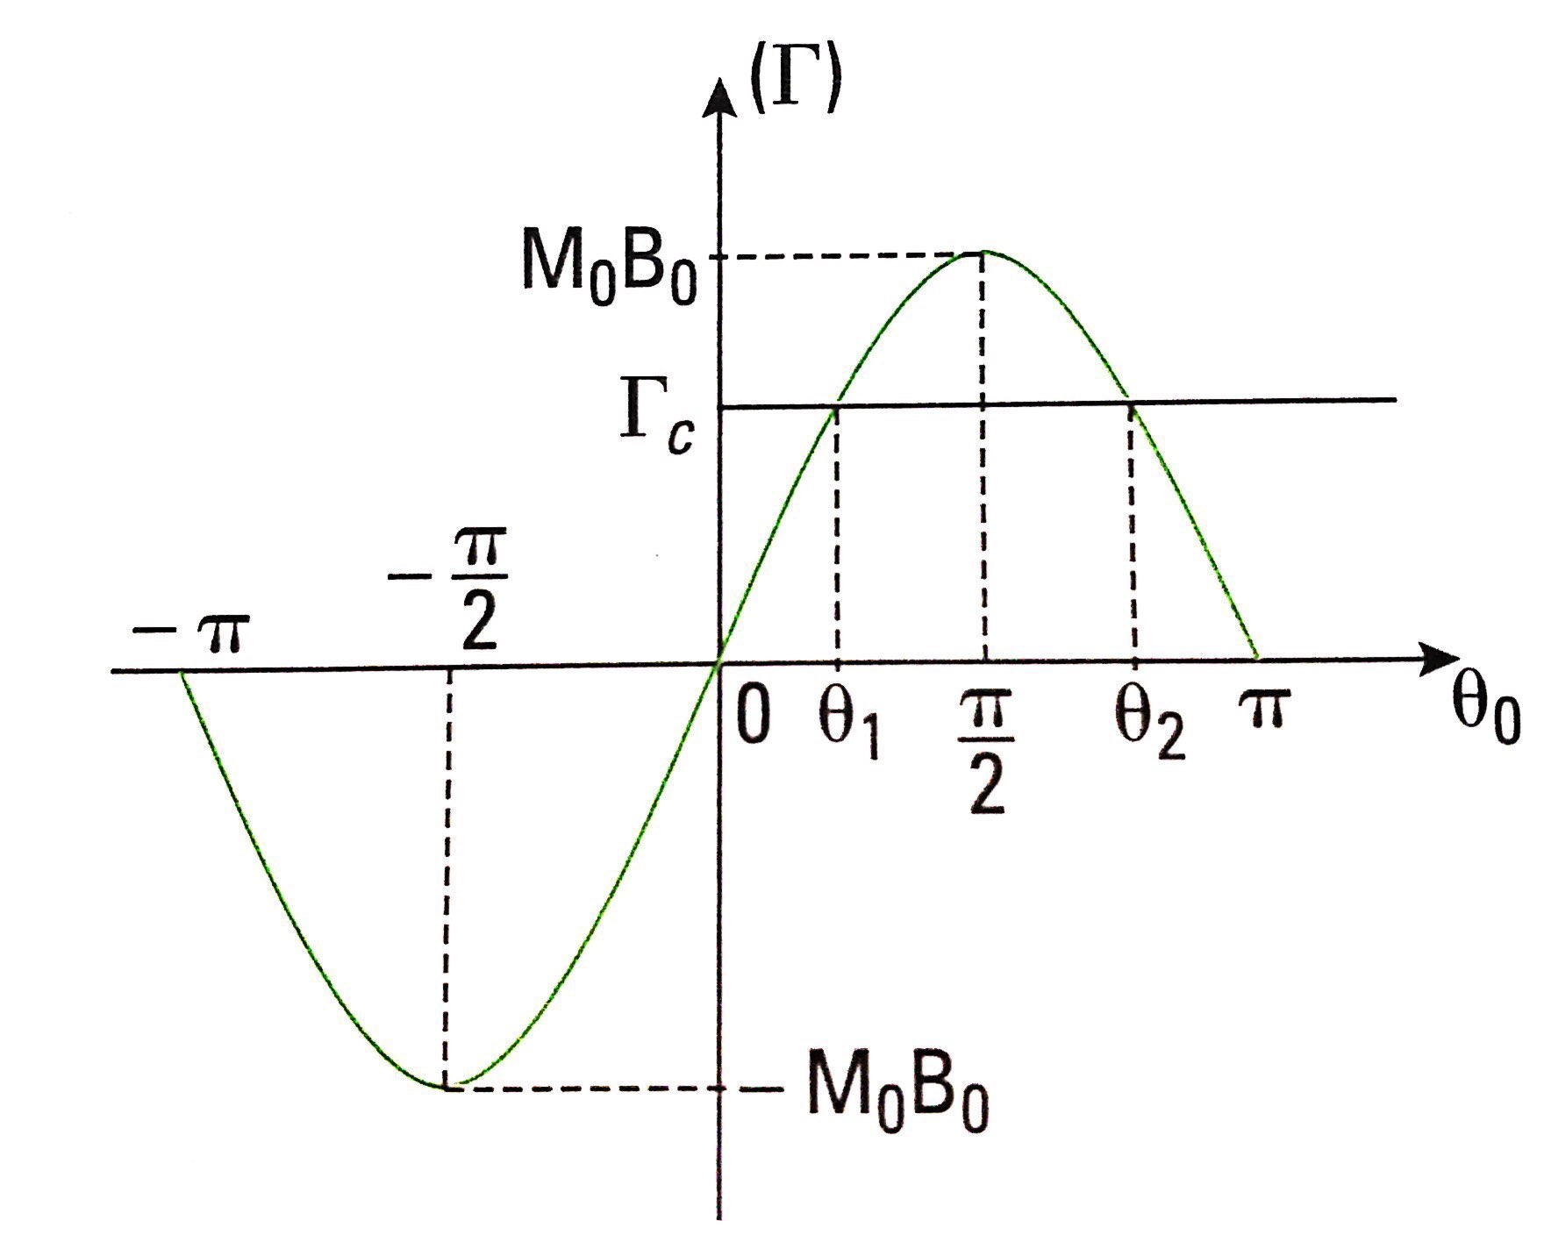
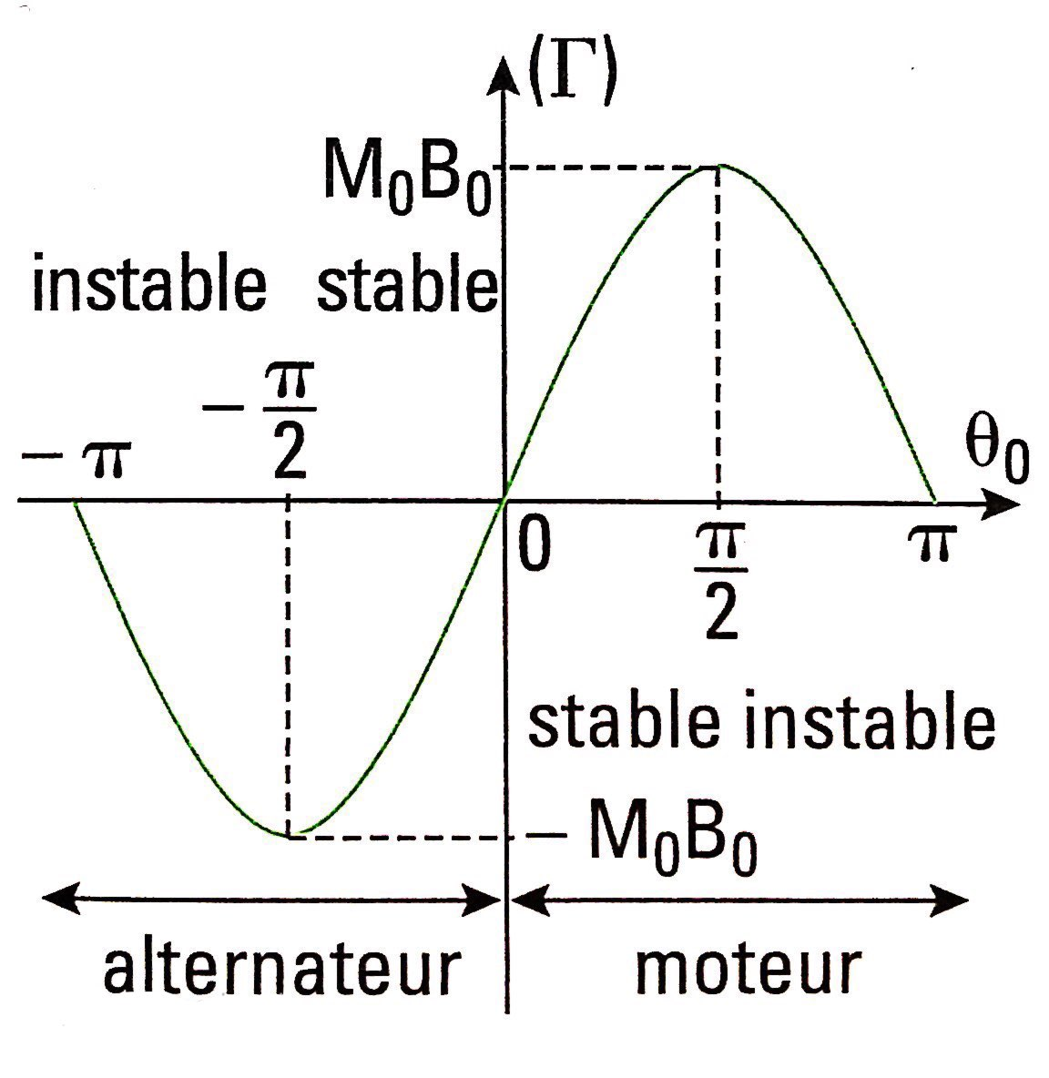
3.2 Machines synchrones
Points de fonctionnement
Couple résistant

Slide 12
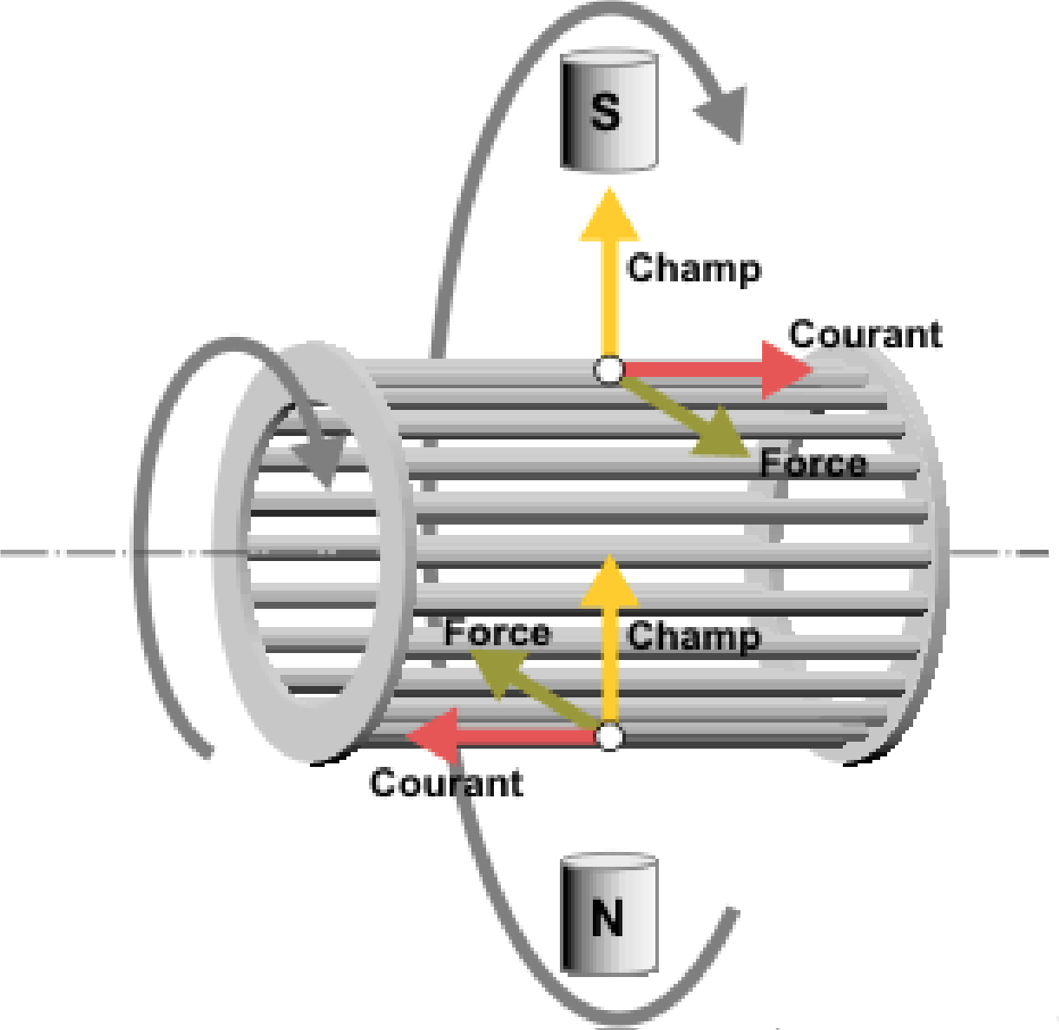
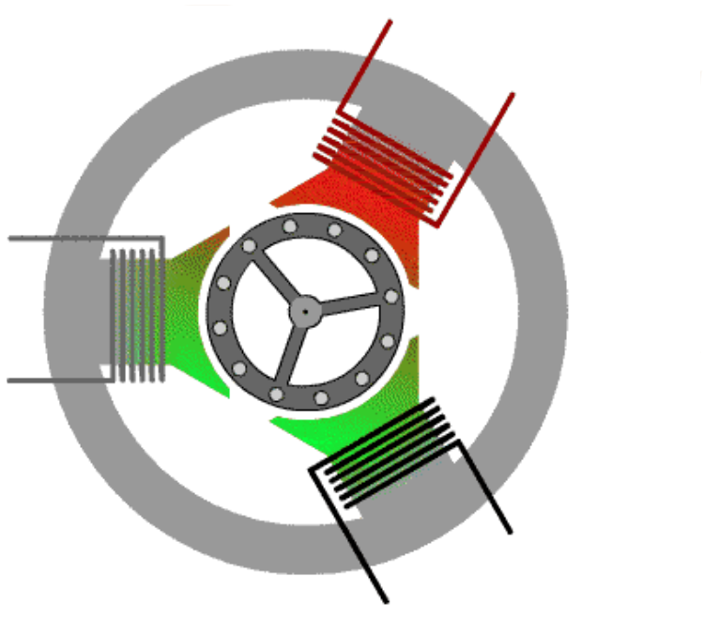
3.3 Machines asynchrones
Rotor
Stator
Rotor : Cage à écureuil

Slide 13
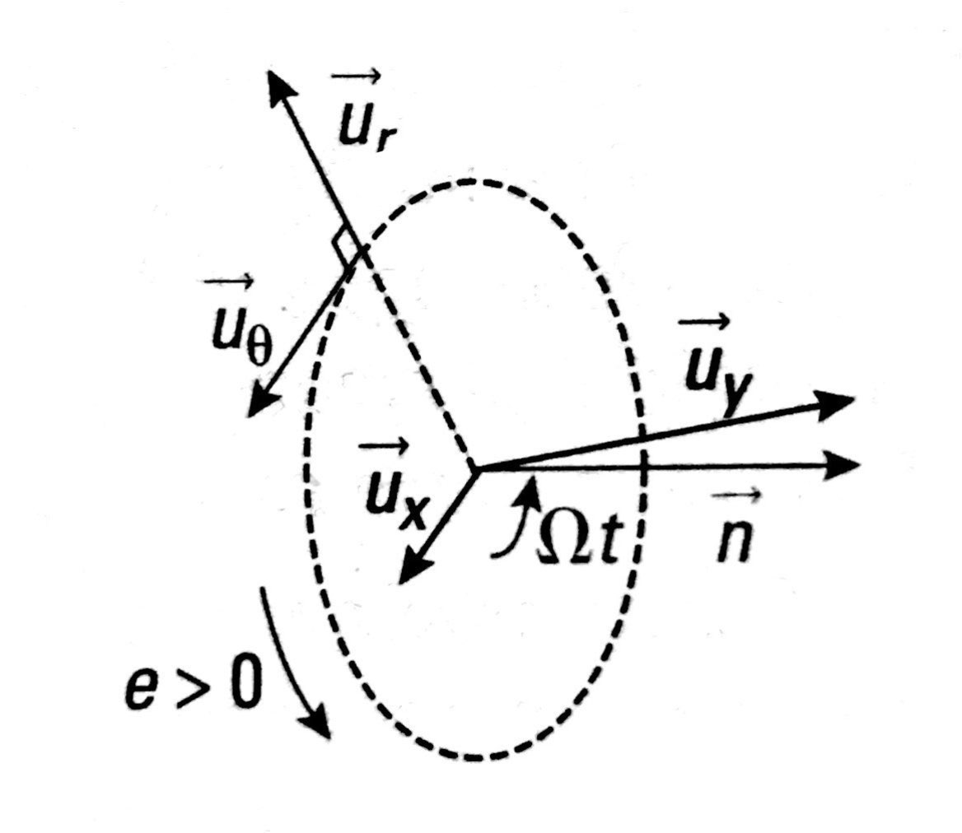
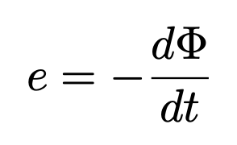

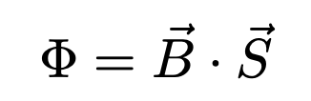
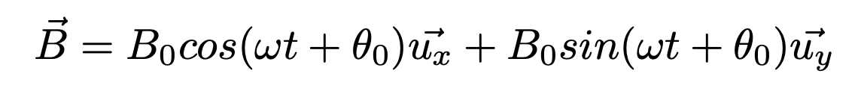

3.3 Machines asynchrones : rotor

Slide 14
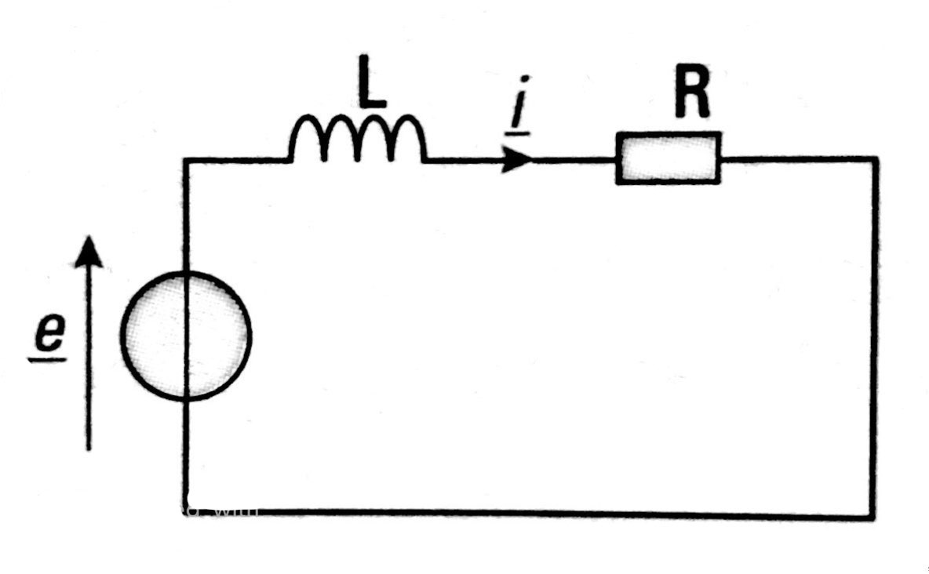

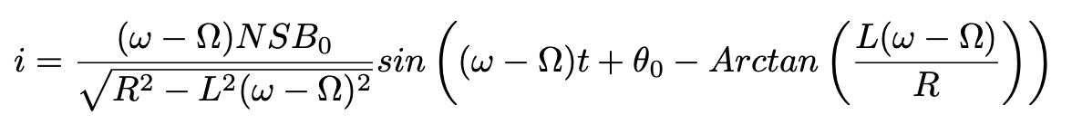


3.3 Machines asynchrones : rotor
Modèle électromécanique équivalent

Slide 15

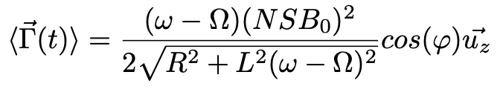

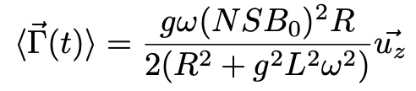
3.3 Machines asynchrones

Slide 16
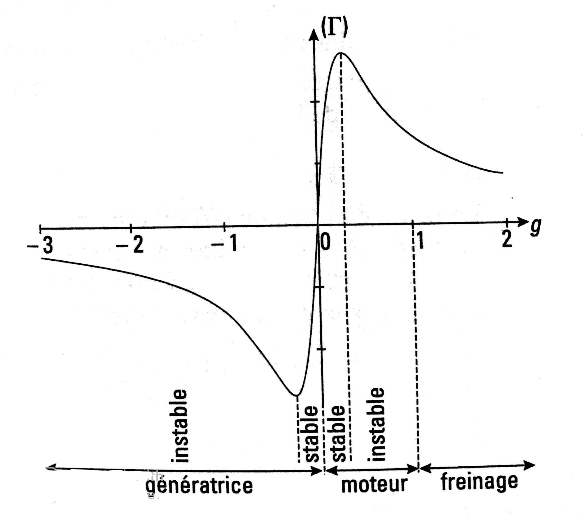

Slide 17
Conclusion
Moteur à courant continu (MCC) | Vitesse de rotation facilement commandée par la dpp d’alimentation S’adapte au couple résistant par faible diminution de vitesse. Possibilité de régulation | Fragilité du système collecteur-balais Le moteur série fonctionne en alternatif (moteur universel) Depuis années 80, progrès de l’électronique de puissance. | Grande vitesse de rotation possible Utilisation en faible puissance dans l’automobile (essuie-glaces, lève-vitres…). En grande puissance (traction électrique, laminoirs)
Moteur synchrone | Vitesse de rotation cte w/n (limité à 3000 tr/min pour alimentation 50 Hz) Décrochage si charge trop importante Nécessité d’un moteur auxiliaire de démarrage Le rendement peut dépasser 90 % | Depuis années 80, progrès de l’électronique de puissance : variation de vitesse par alimentation à fréquence variable, résolution des problèmes de démarrage et de décrochage (moteurs auto-pilotés). | Emploi en très faible puissance (programmateurs, commande de disques durs d’ordinateur) et en haute puissance dans les machines où on désire une synchronisation de vitesse
Moteur asynchrone | Vitesse de rotation légèrement inférieur à w/n (limité à 3000 tr/min pour alimentation 50 Hz) Adaptation à augmentation de la charge avec faible perte de vitesse Rendement voisin de 80 % | Actuellement vitesses plus élevées grâce à des alimentations à fréquence variable Possibilité de régulation de vitesse | Faible puissance (pompes de vidange, ventilateurs…) et grande puissance en alimentation triphasée.

